Slide 1

네트워크 실무 과제 3주차 과제
41515048 이승준

Slide 2

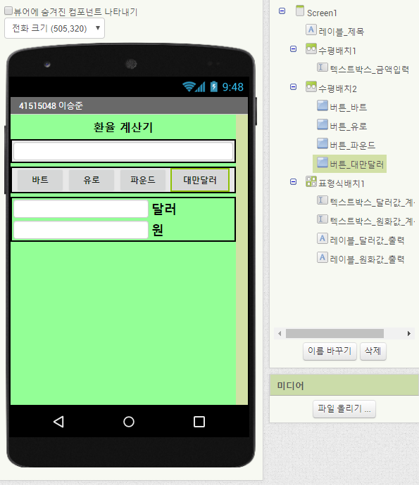
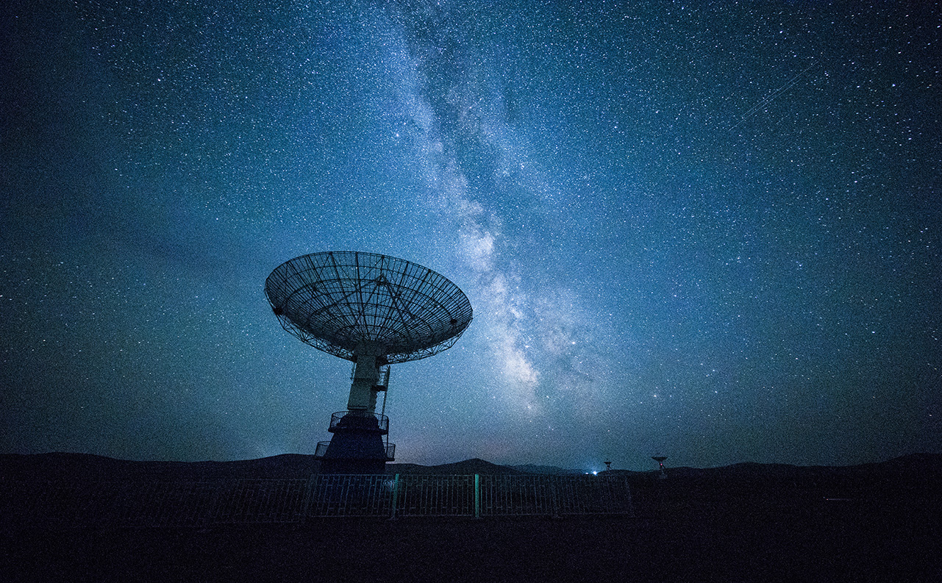
화면 디자인 설계
스마트 제품

Slide 3
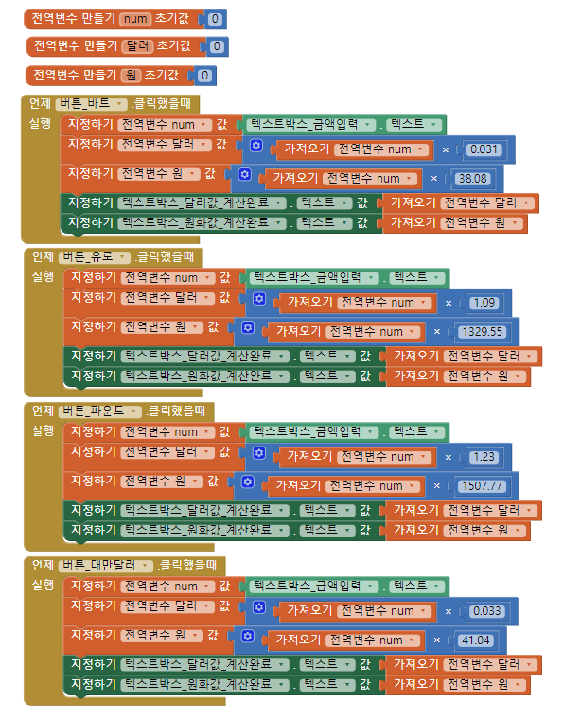
블록 코딩 화면
* 환율 정보는 구글을 참고하였습니다.

Slide 4
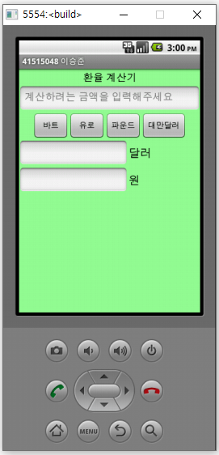
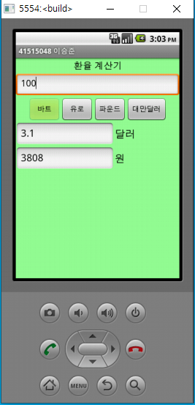
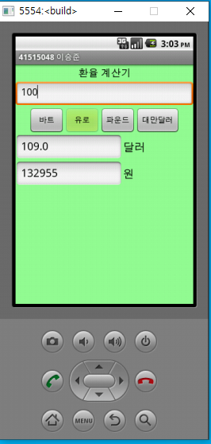
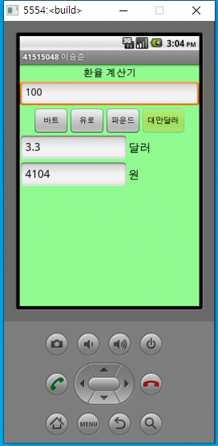
실행 화면

Slide 5

감사합니다!
https://github.com/LeeSeungjun-doowon/1-2-3-5-/raw/master/calculator.aia

